Slide 1
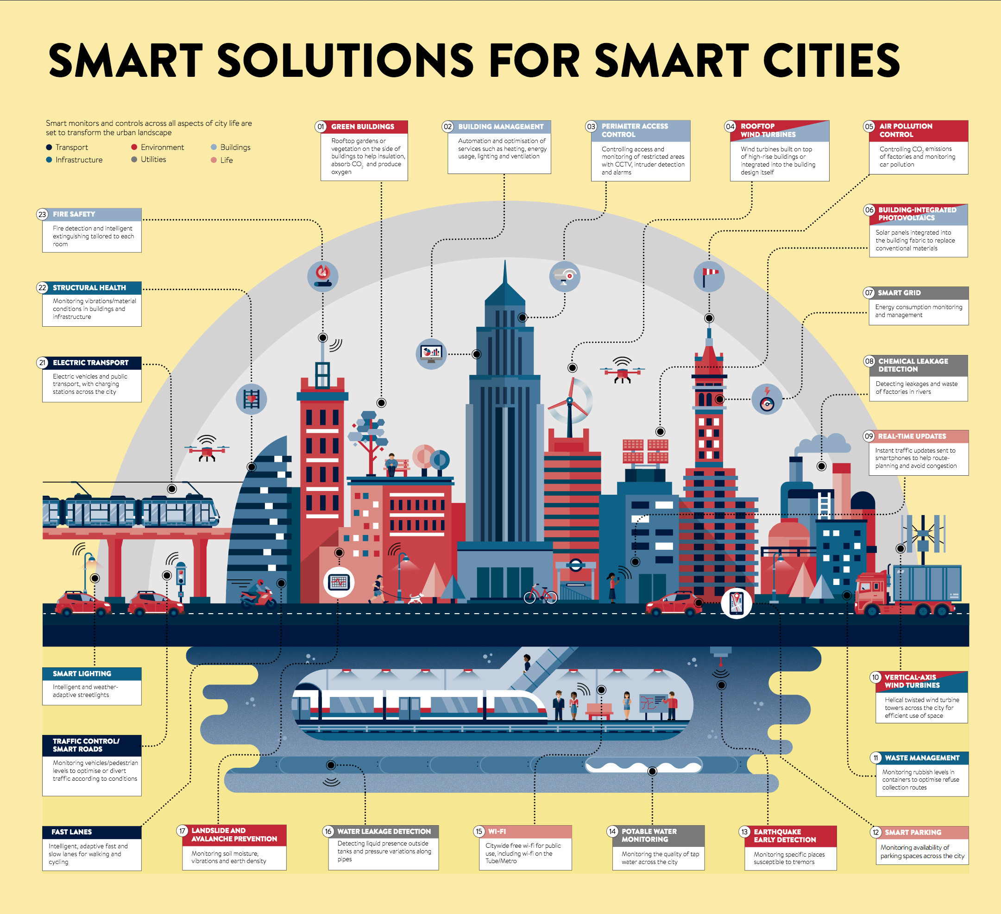
Week opstart IBS
De stad van de toekomst
Week 7

Slide 2
IBS De stad van de toekomst
 | Dinsdag | Woensdag | Vrijdag Feedback friends LA 4
Thema | Opstart (3e en 4e uur) | Workshops | Robotisering
Wat | Begrippenlijst Visuele weergave | Economie en politiek Workshops op aanvraag | Blockchain
Thema Wat | Voorbereiding kerntaak 4 (fima) Uitwerking toets | Feedback friends Voorbereiding | Afronding IBS Feedback friends
Thema | Office vaardigheden
Wat | Word / Excel 13:45 – 16:00 Trap

Slide 3
Beoordelingsformulier Visiedocument
5 10 PUNTEN | Visuele weergave visie Er is een visuele weergave gemaakt van (een gedeelte van) de stad van de toekomst. Er is een visuele weergave gemaakt die aansluit bij de visie uit het verslag. Er is gezorgd dat de visuele weergave tijdens het seminar gepresenteerd kan worden (vorm van de weergave is vrij). Er is gezorgd voor een representatieve visuele weergave. | Score | 0 | 1 | 2 | 3 | 4 | 5
 |  | Punten | 0 | 2 | 4 | 6 | 8 | 10

Slide 4
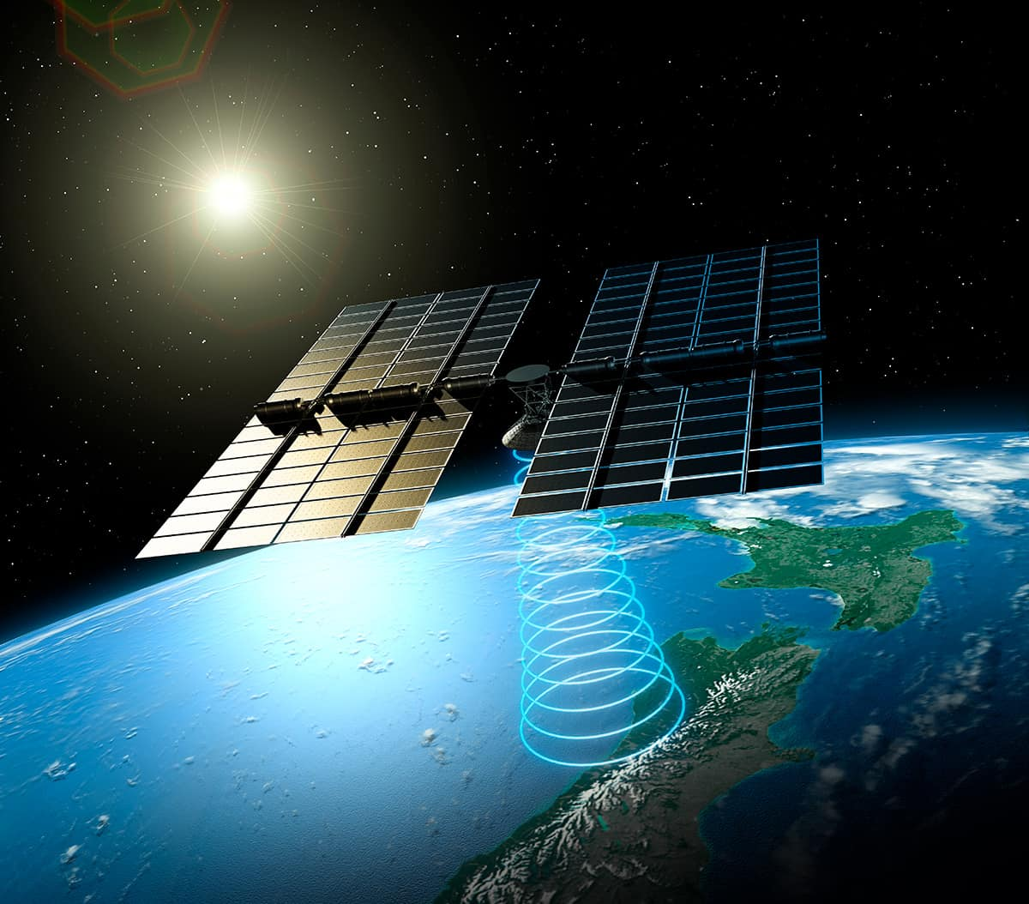
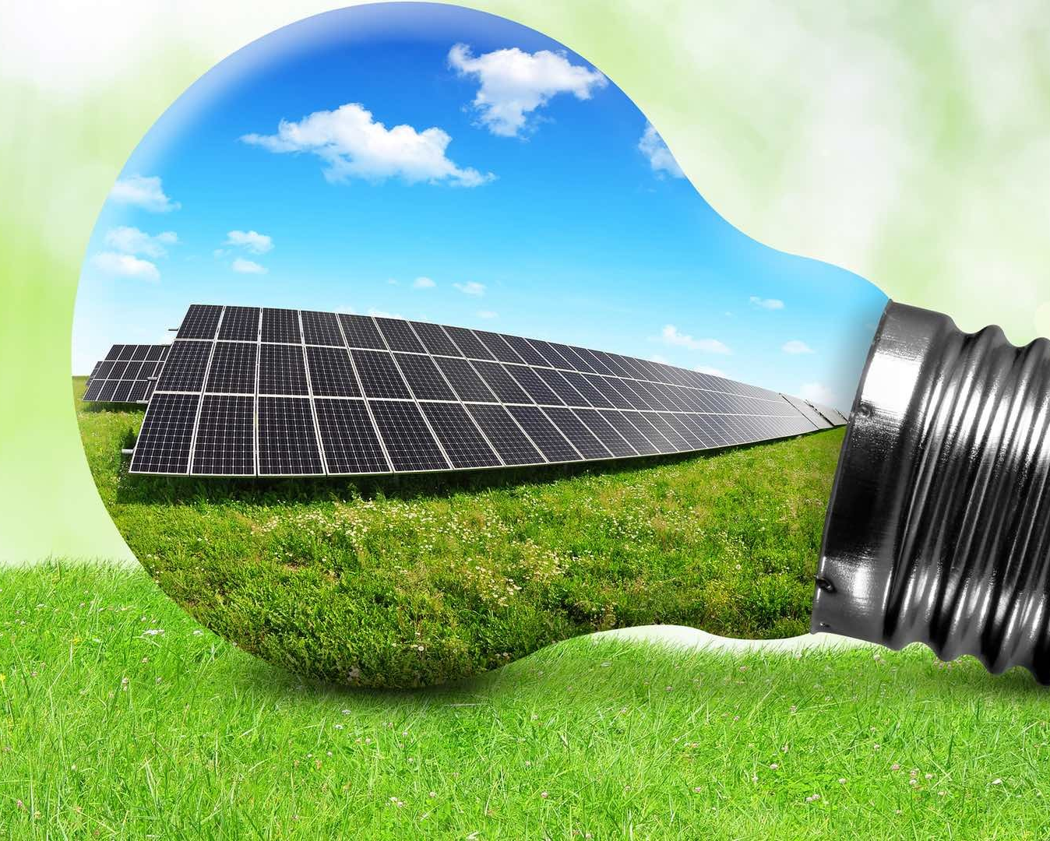
Visualisatie als aanvulling/opvulling
Onderwerp: Zonne energie
AANvulling
OPvulling
Notes:
Verschil aanvulling/opvulling.
Aanvulling: Vult iets toe AAN het verhaal. Heeft meer context en verteld een verhaal.
Opvulling: Vult een leegte OP. Heeft vaak tekst nodig om het duidelijk te maken. Is soms ook een vorm van sensatie
https://physicsworld.com/a/space-based-solar-power-could-beaming-sunlight-back-to-earth-meet-our-energy-needs/

Slide 5
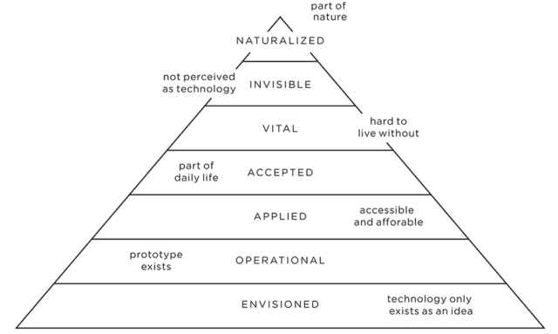

Visualisatie als aanvulling/opvulling
Onderwerp: Zonne energie
Pyramide van Technologie
Notes:
Verschil aanvulling/opvulling.
Aanvulling: Vult iets toe AAN het verhaal. Heeft meer context en verteld een verhaal.
Opvulling: Vult een leegte OP. Heeft vaak tekst nodig om het duidelijk te maken. Is soms ook een vorm van sensatie
https://physicsworld.com/a/space-based-solar-power-could-beaming-sunlight-back-to-earth-meet-our-energy-needs/

Slide 6
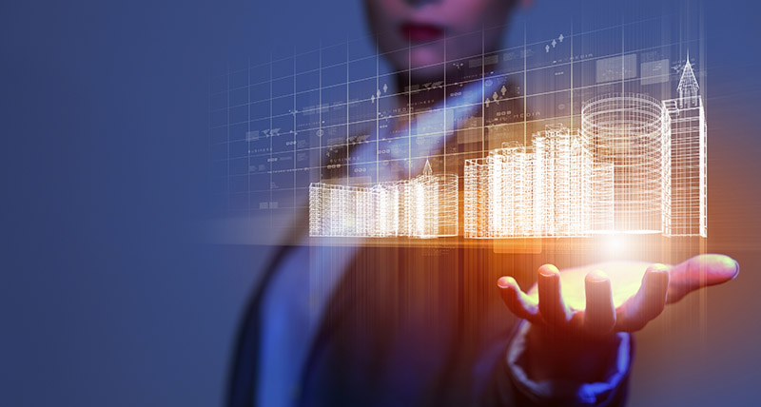
Visualisatie als aanvulling/opvulling
Onderwerp: Gebouwen van de toekomst
Notes:
Is dit opvulling of aanvulling? Is dit een goede visuele representatie van ‘gebouwen van de toekomst’?
Opvulling, omdat het nietszeggend is. We willen zien hoe het gebouw eruit gaat zien.

Slide 7
Visualisatie als aanvulling/opvulling
Stel jezelf de vragen:
Wat zegt dit beeld? Veel of Weinig
Voegt het beeld iets toe? Ja of Nee
Versterkt dit mijn verhaal? Ja of Nee
Notes:
Stel jezelf de vragen:
Wat zegt dit beeld? Veel of Weinig
Voegt het beeld iets toe? Ja of Nee
Versterkt dit mijn verhaal? Ja of Nee

